Slide 1

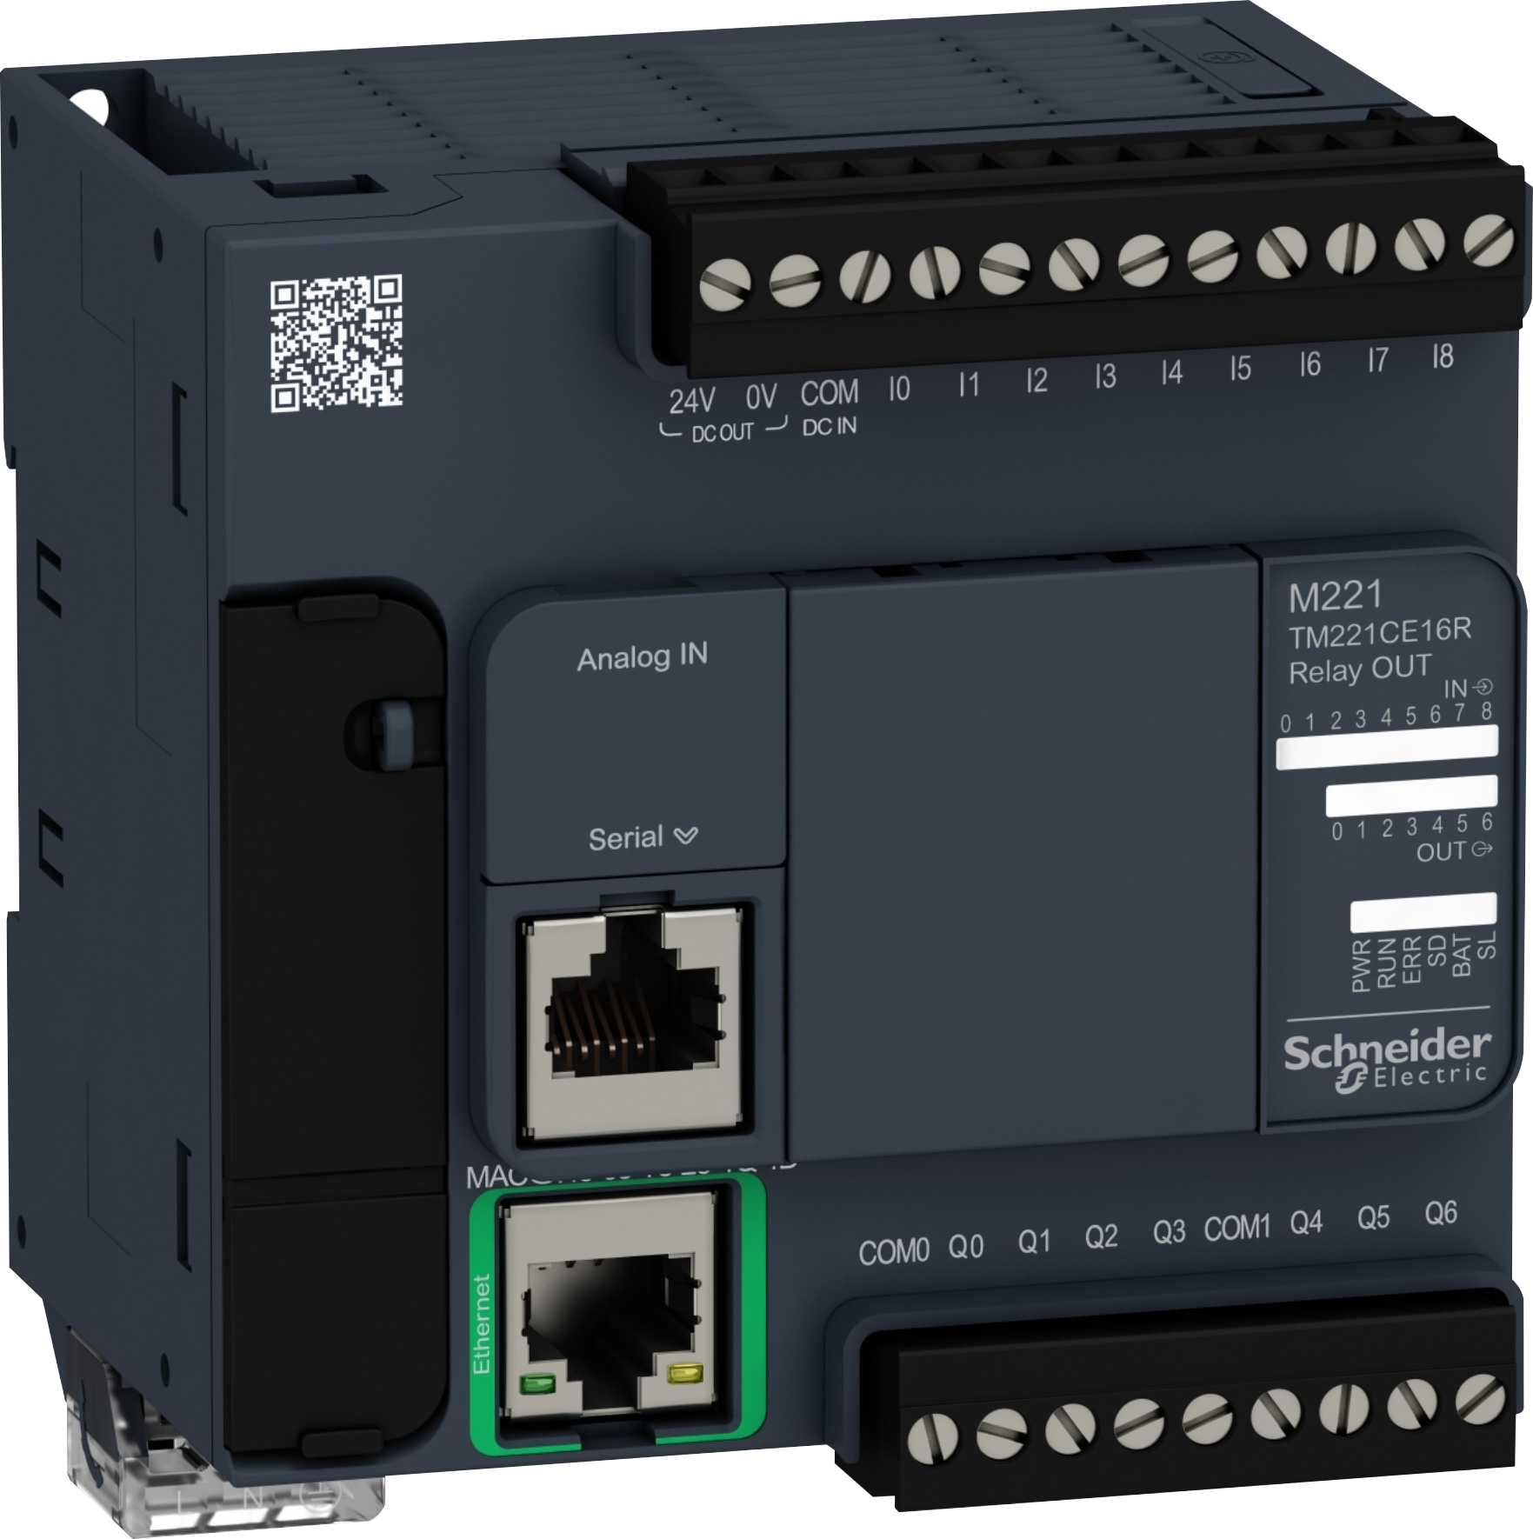
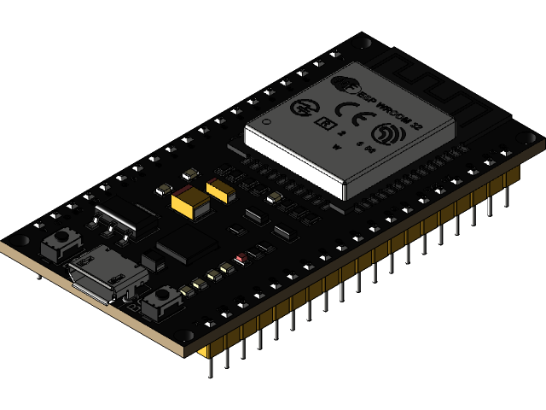

Training Didactic PLC-WIFI

Slide 2
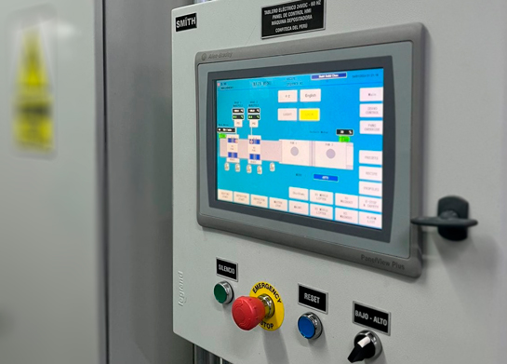
Problema
Los HMI actualmente son muy costos.
¿Podemos usar tecnología web
como alternativa?

Slide 3
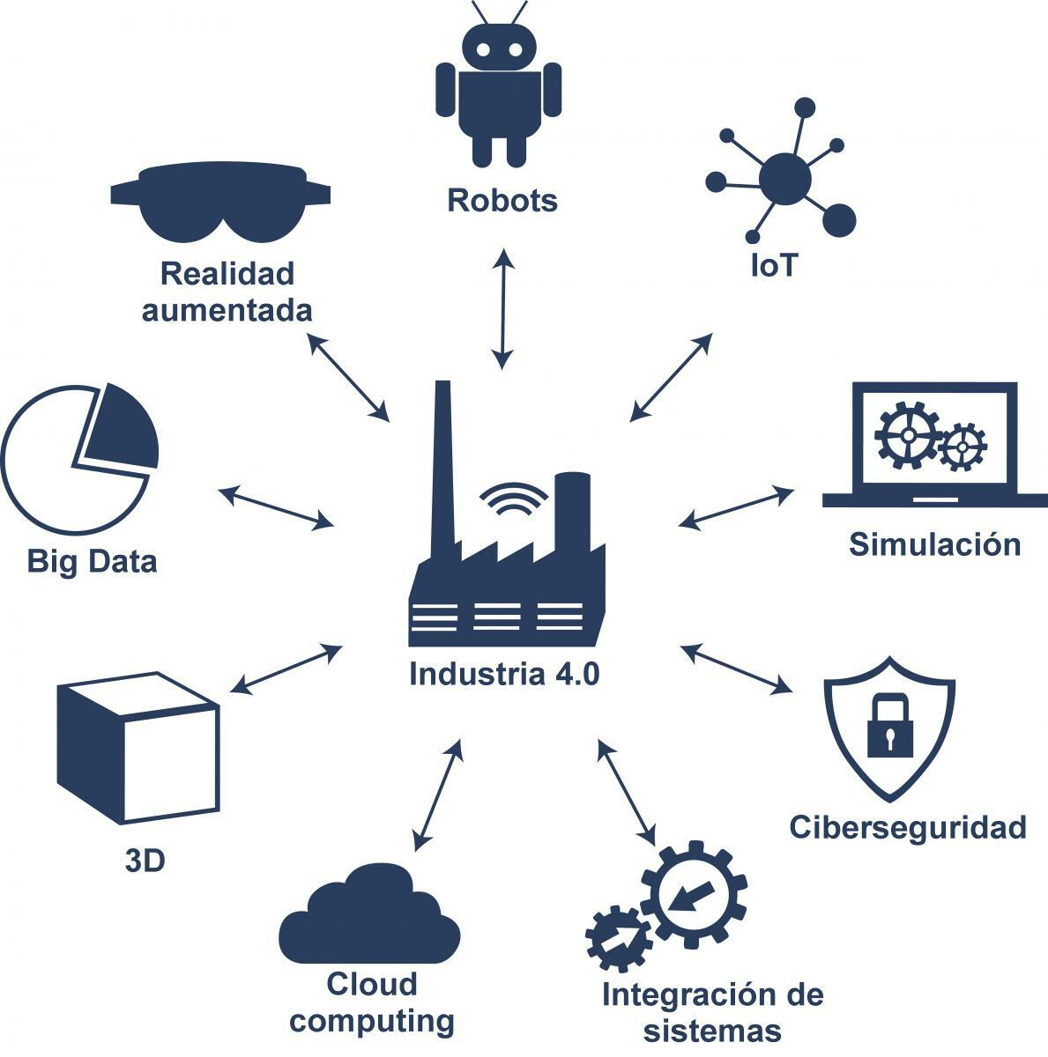
Justificación
La industria 4.0, el IoT y la avanzada tecnología web

Slide 4
Objetivos
Usar protocolos de comunicación usados IoT.
Utilizar tecnología web como alternativa a los HMI.
Comparar costos, ventajas y desventajas

Slide 5
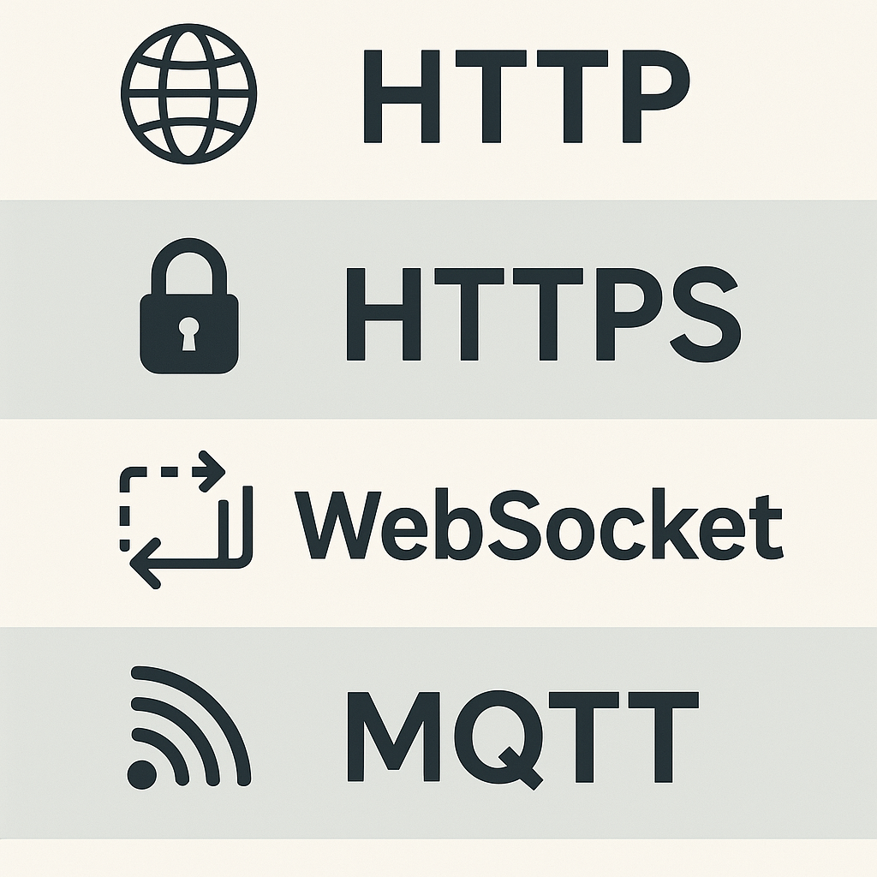
Protocolos de Comunicación Web

Slide 6


Protocolo de Comunicación Websocket

Slide 7


HMI Web

Slide 8
PLC Schneider Electric TM221CE16R

Slide 9
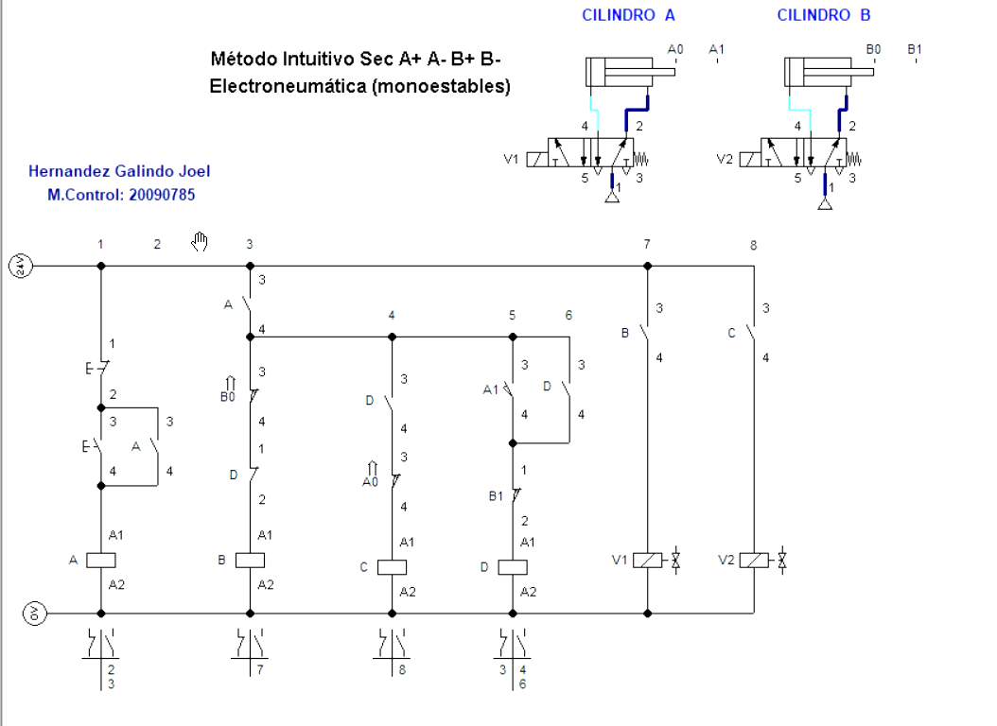
Parte Neumática

Slide 10
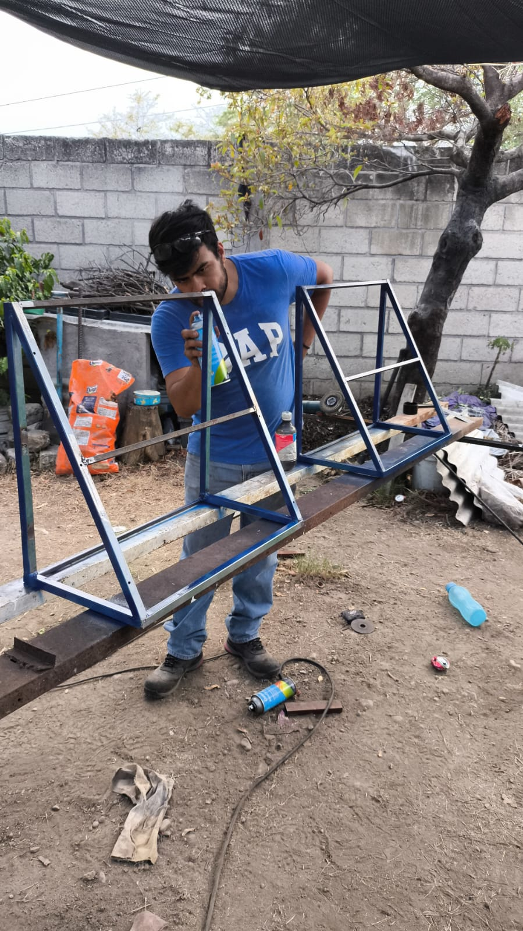
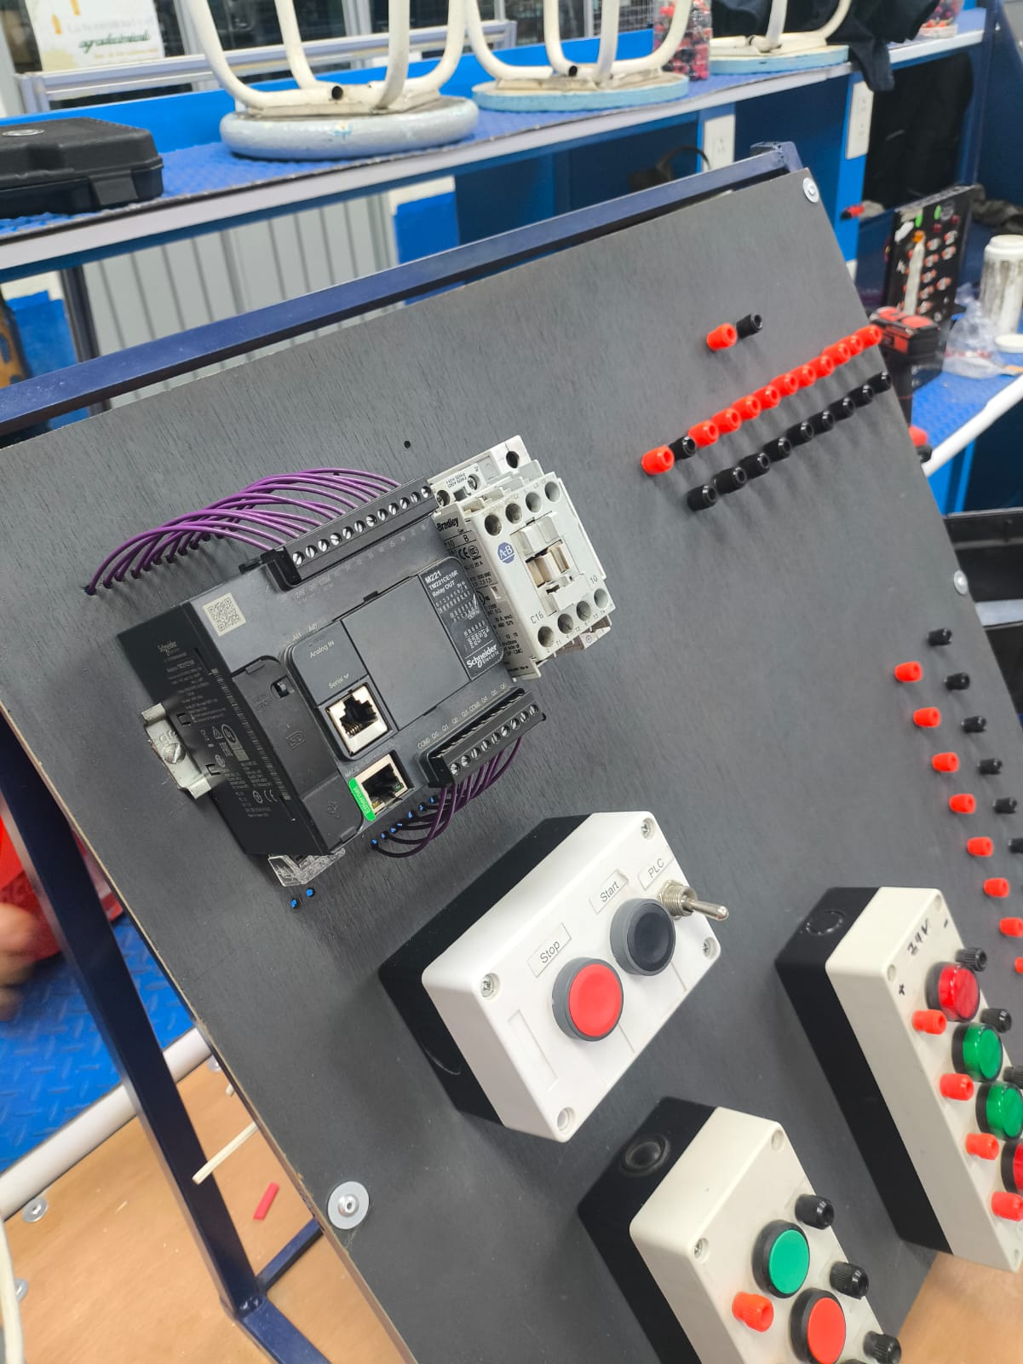
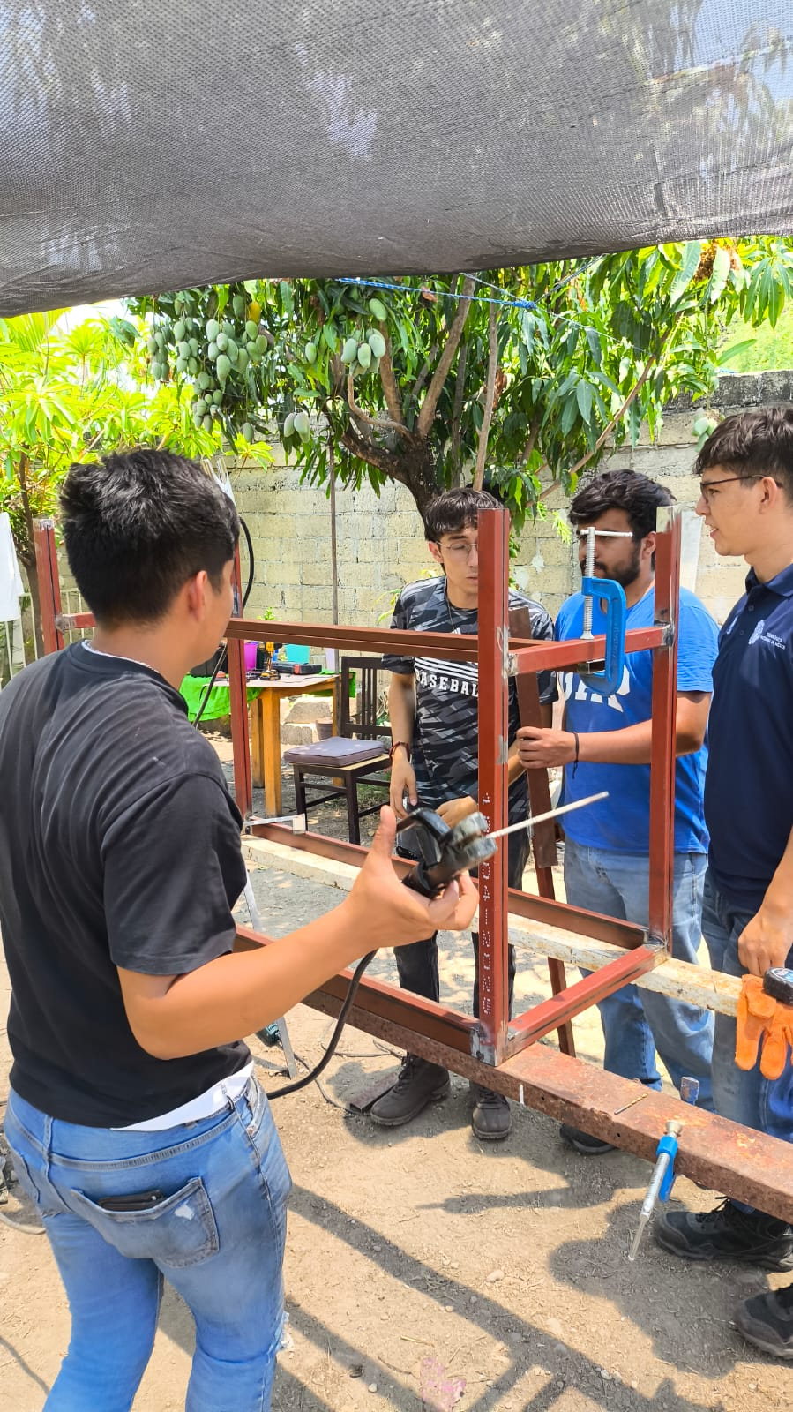
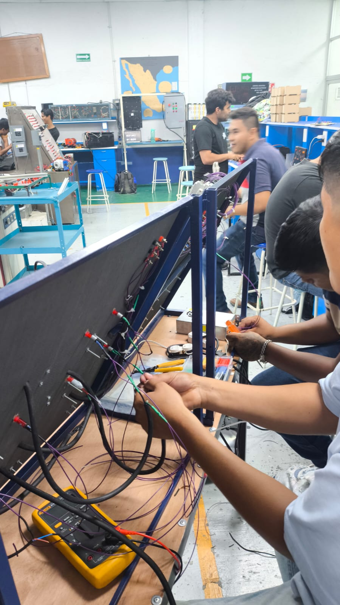

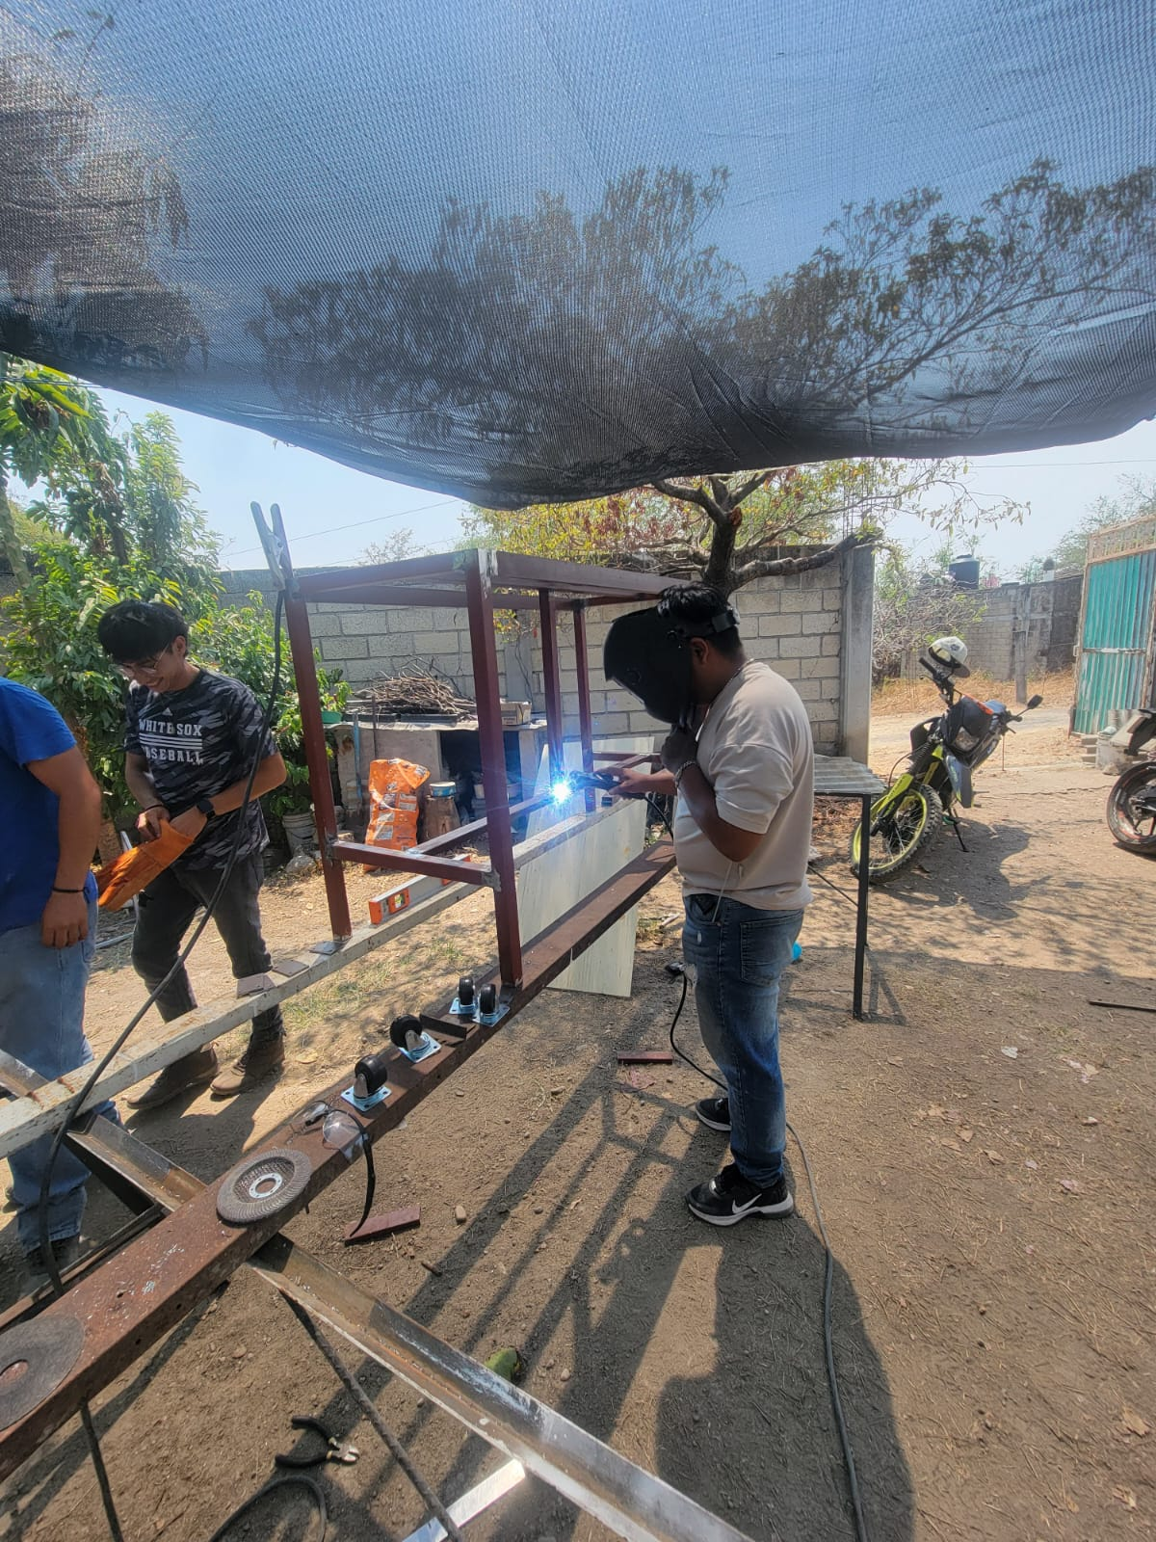
Construcción del Tablero

Slide 11
Costos
Elemento | Precio
Modulo de 8 relevadores | $ 200.00
ESP32 DevkitC v4 | $ 180.00
Transistores 2n2222a | $ 18.00
Impresion 3D de la Caja | $ 150.00
Cables | $ 30.00
Placas de desarrollo | $ 40.00
Total | $ 618.00

Slide 12

DanielTorresC14/Training-Didactic-PLC-WIFI
Conclusiones

